Slide 1
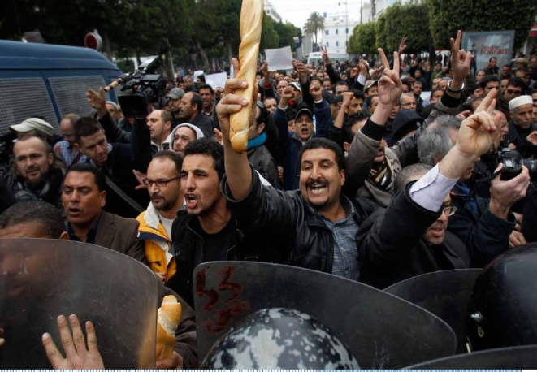
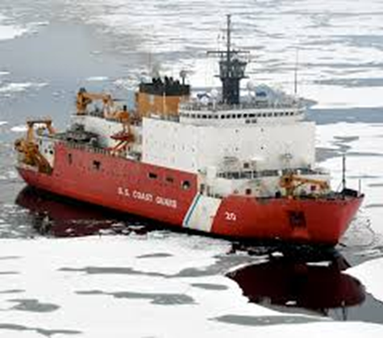
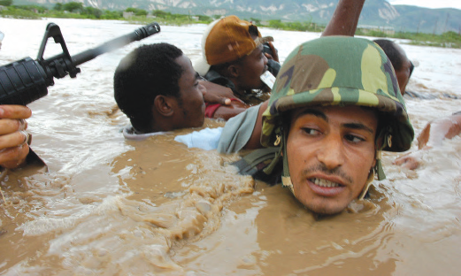

تداعيات تغير المناخ على الأمن القومي
د. ماركوس دي. كينج
أستاذ مشارك ومدير
ماجستير الشؤون الدولية
جامعة جورج واشنطن
جامعة الدفاع الوطني: 18 نوفمبر 2021

Slide 2
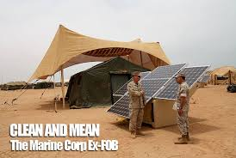
تغير المناخ والأمن القومي:
ثلاثة مجالات للتداخل الدفاعي
3. إدارة العواقب
2. التكيف
1. التخفيف

Slide 3
التخفيف من آثار تغير المناخ
فرص لخفض انبعاثات غازات الدفيئة والمزيد من القتال الفعال
Notes:
يجمع عرض مفاهيم الطاقة الاستكشافية التابع لسلاح مشاة البحرية الأمريكية (المعروف سابقًا باسم قاعدة التشغيل التجريبية الأمامية) أصحاب المصلحة معًا لتقييم ونشر التقنيات التجارية التي تقلل حاجتنا إلى "الخدمات اللوجستية السائلة" بسرعة.
تقليل الحاجة لقوافل الوقود لمساعدة المقاتل وتخفيف انبعاثات غازات الدفيئة.

Slide 4
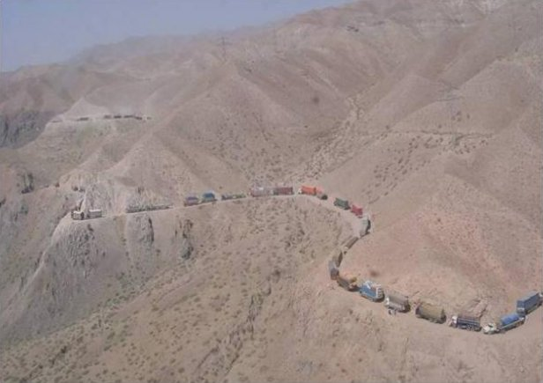
قافلة توريد أمريكية
أفغانستان

Slide 5
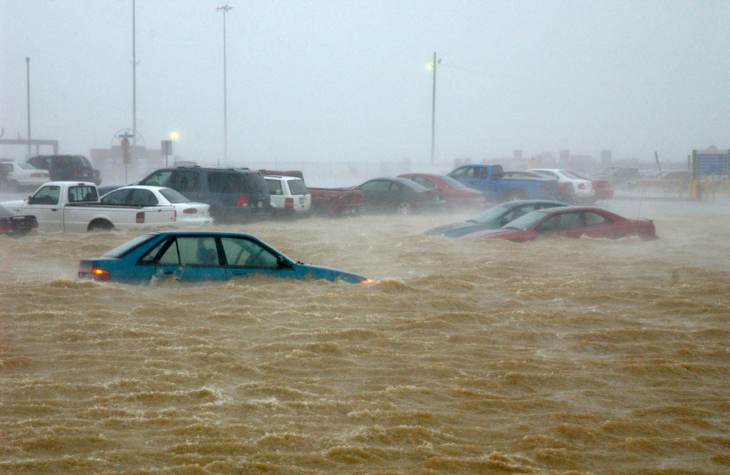
التكيف مع المناخ:
التدريب العسكري، والعمليات، والبنية التحتية المعرضة للخطر
Notes:
قاعدة هامبتون رودز البحرية في الموقع الأكثر عرضة لارتفاع مستوى سطح البحر على الساحل الشرقي للولايات المتحدة وفقًا لدراسة أجرتها جامعة أولد دومينيون عام 2015.
_ تحليل فيلق مهندسي القوات المسلحة الأمريكية أن إعصارًا يتجه شمالًا مقترنًا بارتفاع مستوى سطح البحر قد يدمر 60-80٪ من القاعدة. كانت العاصفة إيزابيل في عام 2003 بهذا الحجم.
- تجري القوات البحرية وسلطات الولاية والسلطات المحلية مشروعًا لبناء المرونة تجاه ارتفاع مستوى سطح البحر في نورفولك بالتعاون مع كلية وليام وماري - هامبتون رودز

Slide 6
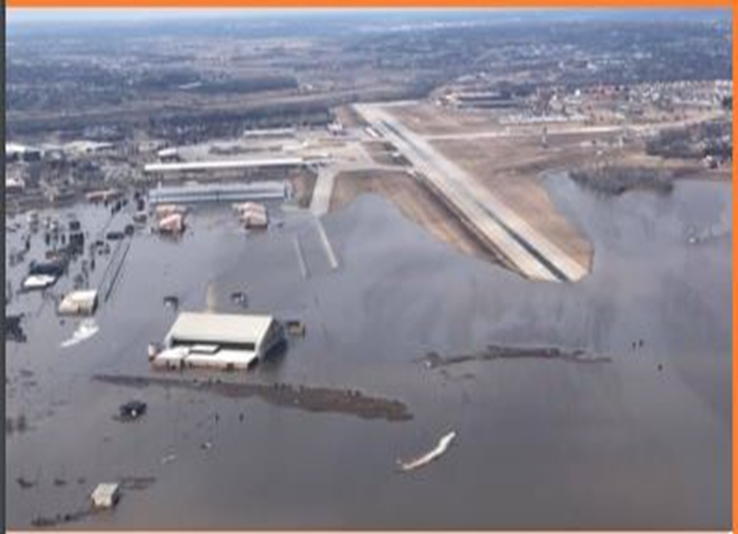
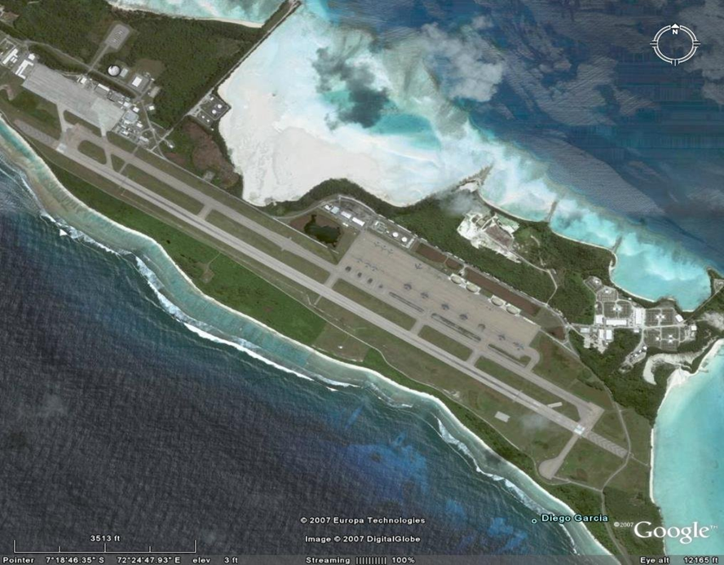
التدريب العسكري والعمليات والبنية التحتية المعرضة للخطر
قاعدة أوفوت الجوية ، أبريل 2019
دييجو جارسيا
Notes:
الآثار العسكرية: تهدد القواعد بارتفاع منسوب مياه البحر. دييغو جارسيا متوسط الارتفاع 4 أقدام.
من شأن ارتفاع مستوى سطح البحر 3 أقدام أن يهدد 128 قاعدة من قواعد وزارة الدفاع.

Slide 7
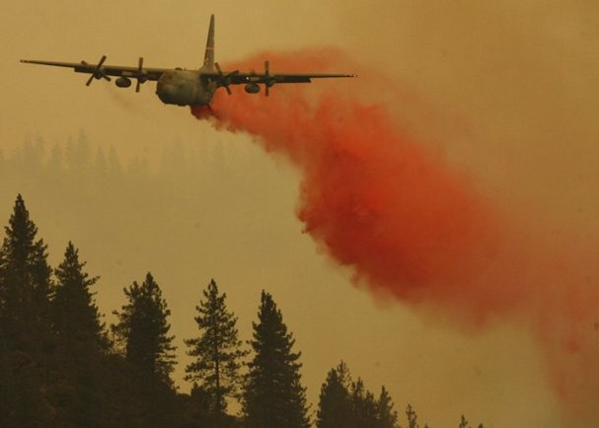
Notes:
---- زيادة الطلب على الأرجح على قوات الحرس والاحتياط والقوات النشطة استجابةً لظواهر الطقس القاسية والكوارث الطبيعية ومجموعة أوسع من طلبات الدعم الدفاعي للسلطات المدنية داخل الولايات المتحدة، ما قد يقيد قدرة خدمات الجيش للاستجابة لمهام أخرى متزامنة أو لاحقة.
----- خطر حرائق الغابات الموسع على نطاقات التدريب العسكري والبنية التحتية للنقل وأنظمة المرافق
----- زيادة عدد "الأعلام السوداء" (التدريب الخارجي المعلق أو أيام خطر الحريق)
____ لم يعد الوطن ملاذًا ". هذا صحيح بشكل خاص فيما يتعلق بتغير المناخ. لن تحترم التأثيرات المناخية حدود الولايات المتحدة. سوف تتسلل البحار المرتفعة إلى قواعدنا الساحلية، وستضرب الأعاصير منشآتنا، وستنتهك حرائق الغابات نطاقات التدريب وتؤثر على الجاهزية.

Slide 8
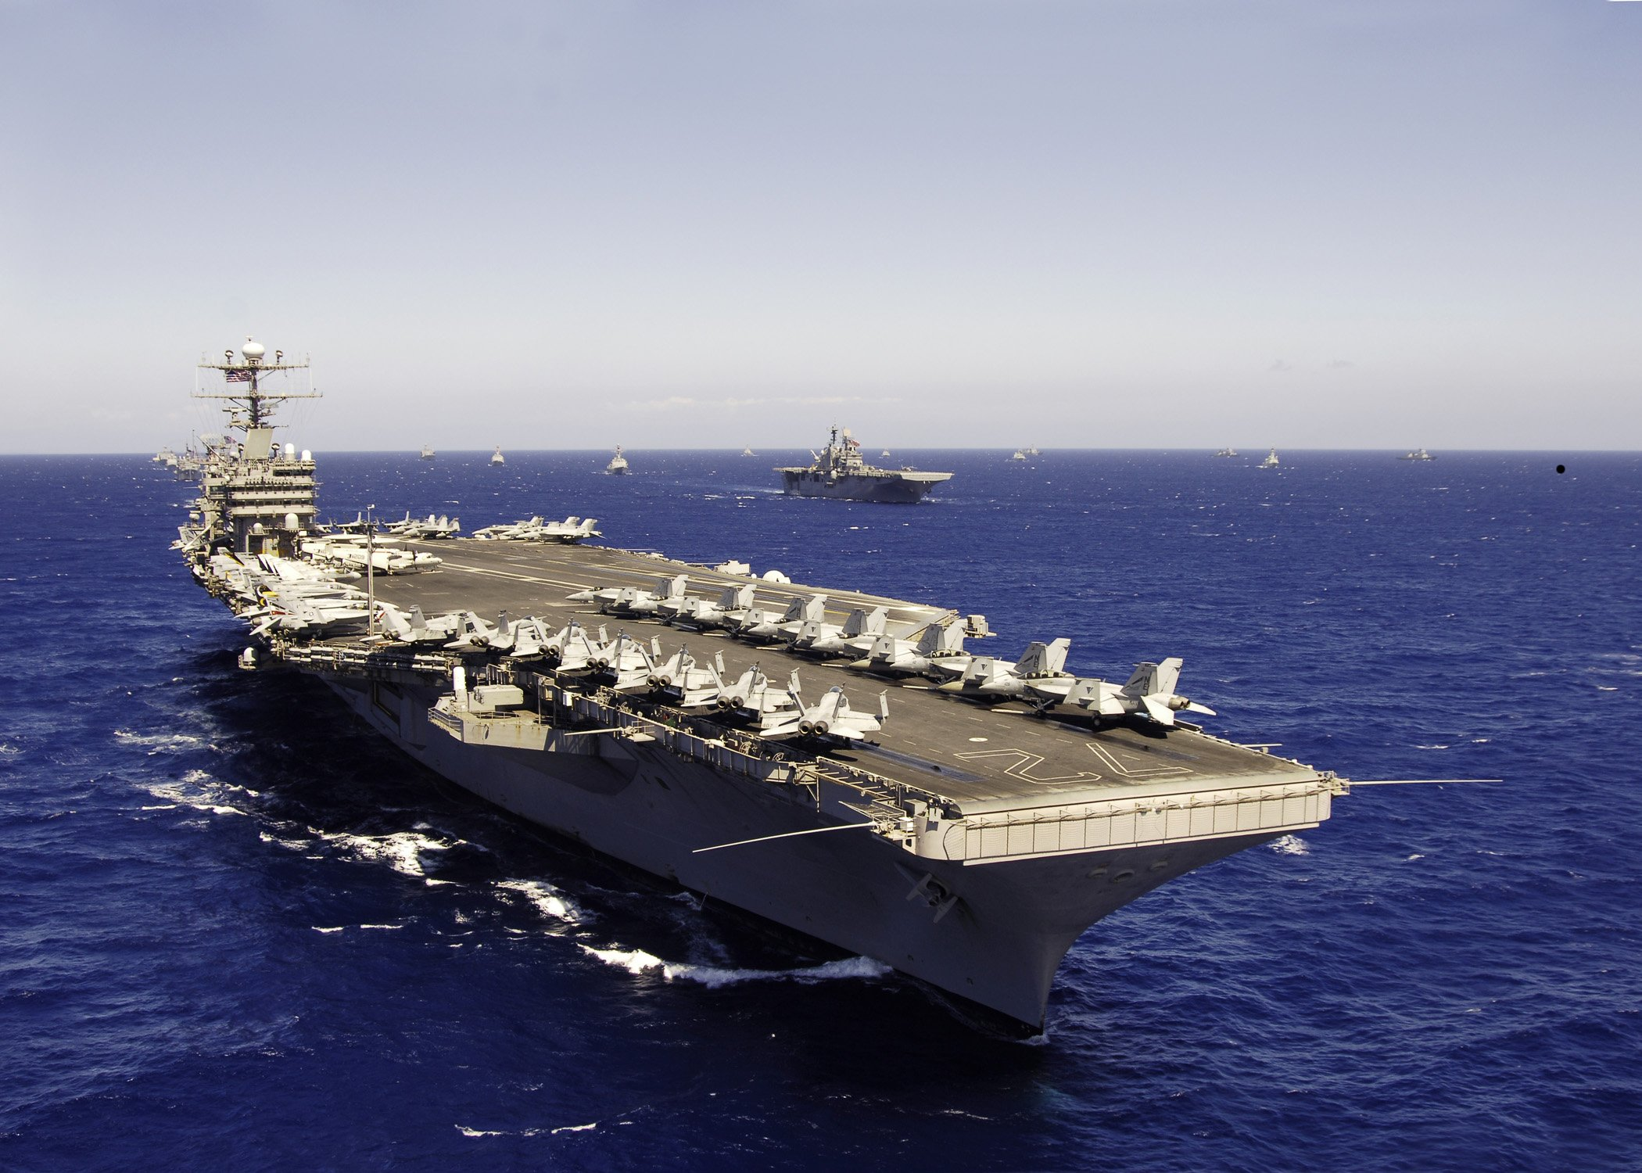
سيؤدي تغير المناخ - سواء أكان أسخن، أو أجف، أو أرطب - إلى زيادة الضغط على أنظمة الأسلحة الأمريكية

Slide 9
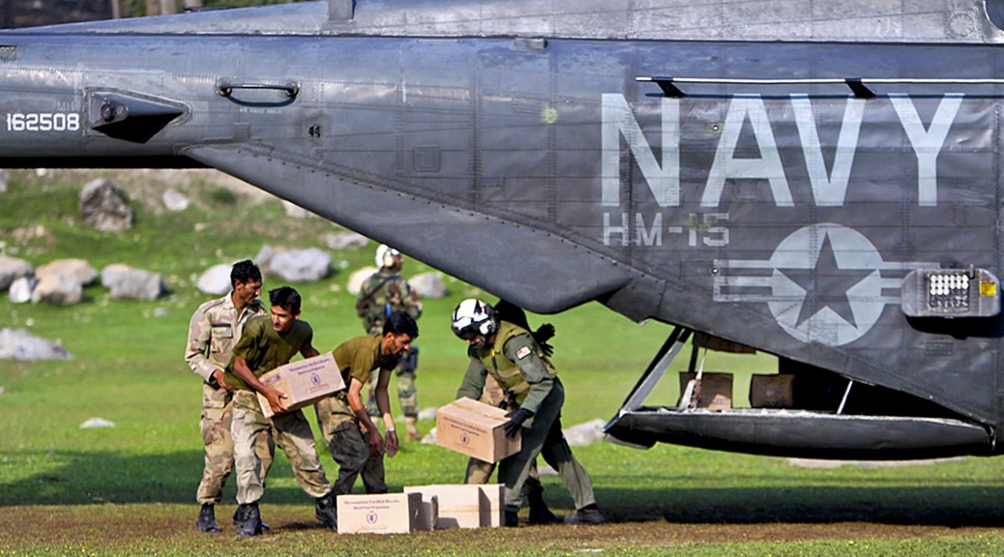
تغير المناخ: الأدوار والمهام
المساعدة الإنسانية
Notes:
- المزيد من الظواهر الجوية المتكررة والمتطرفة.
- توضح هذه الصورة الفيضانات الهائلة في باكستان عام 2010، التي كانت الأسوأ في تاريخ البلاد المسجل، والتي أثرت على 18 مليون شخص. قامت وزارة الدفاع بتسليم الإغاثة الإنسانية إلى المناطق التي يتعذر الوصول إليها.
- بورتوريكو رغم وصول حاويات البضائع إلى الموانئ، فإن عدم القدرة على توزيع المساعدات يتطلب قدرات عسكرية (مثل طائرات الهليكوبتر).
- معسكر ليجوين
- لوكلير: "لقد نوهنا في حوارنا المتعدد الأطراف - حتى مع الصين والهند – إلى ضرورة جعل القدرات العسكرية متوائمة (عندما) تبدأ آثار تغير المناخ في التأثير على هذه المجموعات السكانية الضخمة. إذا ساءت الأمور، يمكن أن يكون لديك مئات الآلاف أو الملايين من الأشخاص النازحين ثم يبدأ الأمن في الانهيار بسرعة كبيرة."

Slide 10
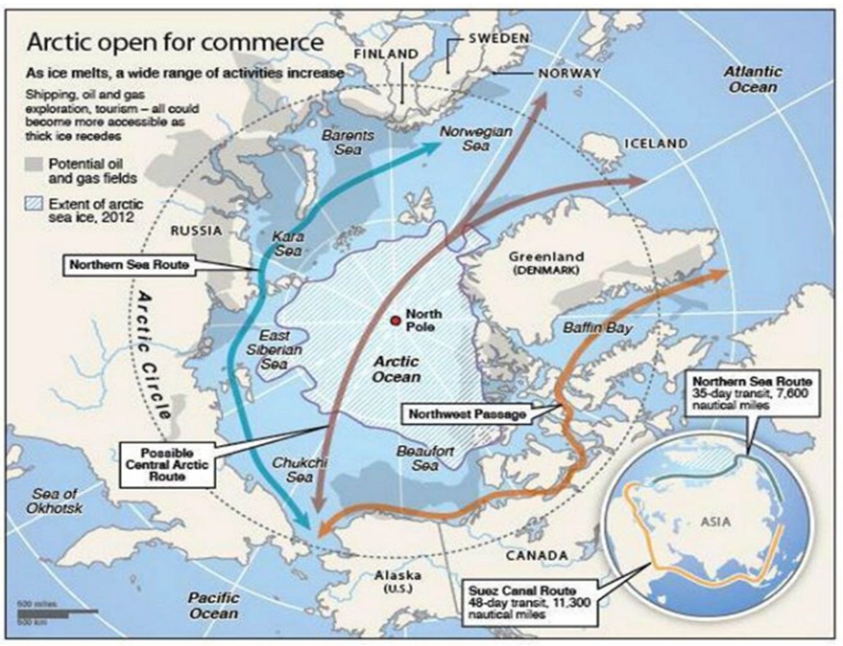

تغير المناخ: الأدوار والمهام

Slide 11
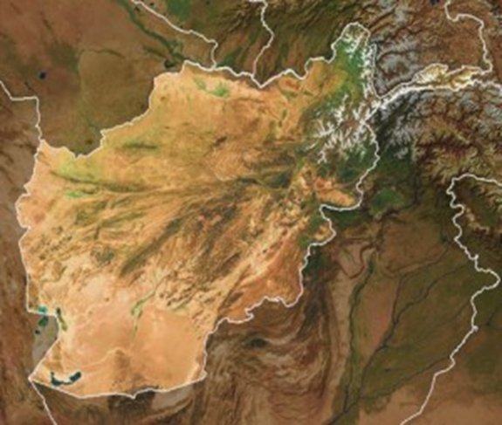
تغير المناخ: النتائج الاستراتيجية والجيوسياسية
Notes:
تظهر خريطة القمر الصناعي لأفغانستان الغطاء الأخضر المتبقي بعد التصحر

Slide 12

مذكرة استخباراتية موحدة
سبتمبر 2016
تداعيات التغير المناخي المتوقع على
الأمن الوطني الأمريكي
من المرجح أن يشكل تغير المناخ وآثاره الناتجة تحديات أمنية وطنية واسعة النطاق للولايات المتحدة ودول أخرى على مدار العشرين عامًا القادمة من خلال:
تهديدات لاستقرار الدول.
تصاعد التوترات الاجتماعية والسياسية.
الآثار السلبية على أسعار الغذاء وتوافره.
زيادة الأخطار على صحة الإنسان.
التأثيرات السلبية على الاستثمارات/ التنافسية الاقتصادية.
Notes:
رافق تقرير مجلس الاستخبارات الوطني، الذي يحدد أخطار الأمن القومي الرئيسية لتغير المناخ، إصدار الرئيس أوباما لمذكرة رئاسية بشأن تغير المناخ والأمن القومي تحدد حلًا على المدى القريب لكيفية عمل حكومة الولايات المتحدة. يمكن "ضمان مراعاة التأثيرات المتعلقة بتغير المناخ بشكل كامل عند تطوير عقيدة وسياسات وخطط الأمن القومي

Slide 13
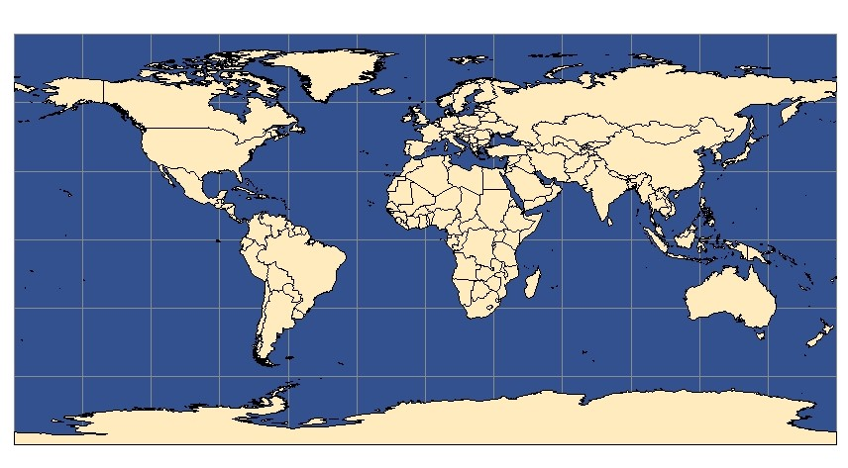
التأثيرات الإقليمية: آسيا
زيادة الطلب على المساعدات الإنسانية الأمريكية
ارتفاع مستوى سطح البحر خطر وجودي على الدول الجزرية الصغيرة
عواصف أكثر تواترًا وشدة
Notes:
أفاد الأدميرال لوكلير، قائد القيادة الأمريكية في المحيط الهادئ، أنه يخبر القادة عندما ينضمون إلى القيادة أنهم "قد لا ينخرطون في صراع مع جيش آخر خلال فترة خدمتهم، لكنهم سيواجهون حتمًا كارثة طبيعية لمواجهتها، وسيتعين عليهم المساعدة أو إدارة العواقب." لقد كان هذا صحيحًا كل عام

Slide 14
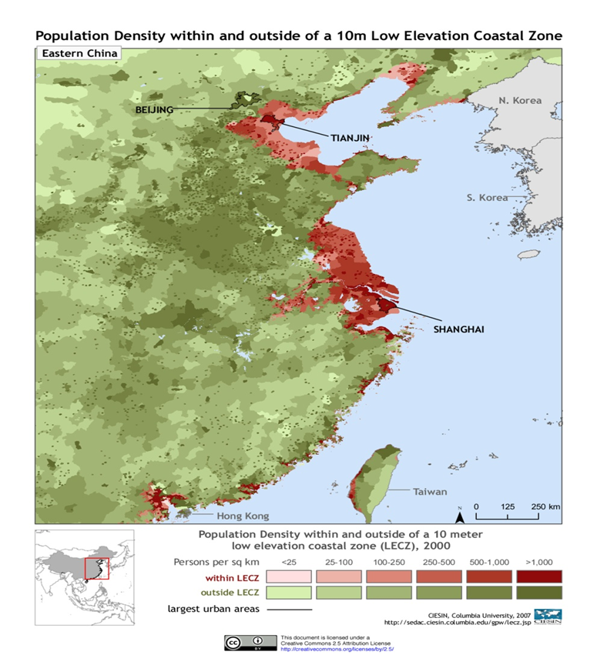
التأثيرات الإقليمية: آسيا
Notes:
تدهور التربة عامل دفع للهجرة بسبب تغير المناخ، ومن المتوقع حدوث تصحر بنسبة 60٪
آثار ارتفاع مستوى سطح البحر محسوسة في المنطقة الساحلية المنخفضة الارتفاع.
تتوجه معظم الهجرة الداخلية في الصين نحو المدن الضخمة في هذه المنطقة بما فيها شنغهاي، وقوانغتشو، وتيانجين
منطقة متواصلة بطول الساحل أقل من 10 م فوق مستوى سطح البحر.
41٪ من سكان الصين، 60٪ من ثروتها، 70٪ من مساحة أراضي المدن الكبرى
من المتوقع أن تتعرض النوايا الصينية مثل إمدادات المياه والإنتاجية الزراعية لضغوط شديدة.
كلية شمال الأطلسي
أكاديميات العلوم الصينية
الأكاديميات الصينية للعلوم الاجتماعية
معهد رويال يونايتد للخدمات

Slide 15
الآثار الإقليمية لمنطقة الشرق الأوسط وشمال أفريقيا
يعتمد ثلثا العالم العربي بالفعل على مصادر مياه خارج حدودهم
سيؤدي الجفاف وأزمات الغذاء إلى زيادة الضغط على الهجرة داخل الحدود وعبرها
Notes:
15
__ كابوس: التأثيرات الصافية لتغير المناخ على مصر: كابوس: ارتفاع منسوب البحر، تسرب المياه المالحة، التصحر ثم سد النهضة
__ الهجرة الداخلية والبطالة التي تفاقمت بسبب تأثيرات المناخ تساهم في النزوح الجماعيK ما يؤدي إلى استياء الأشخاص الذين قد يكونون عرضة للتجنيد المتطرف.

Slide 16
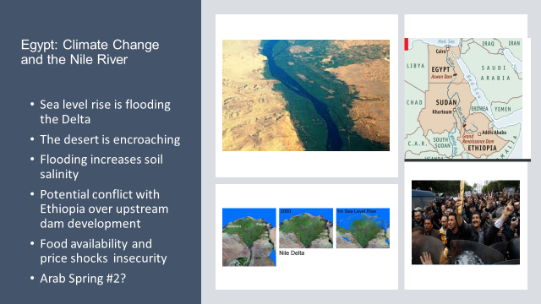
مصر 2030: سيناريو ألعاب السلام

Slide 17
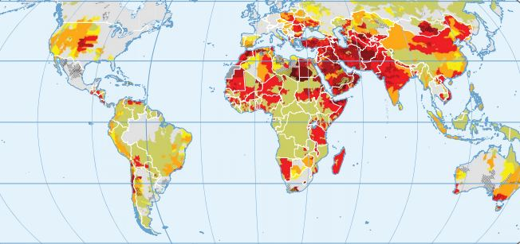

قد يعيش ثلثا البشرية بحلول عام 2025 في ظروف إجهاد قاسية تتعلق بالمياه العذبة بسبب السكان، والنمو الاقتصادي، وتغير المناخ.
Low Stress
Medium-High Stress
Extremely High Stress
Notes:
منطقة الشرق الأوسط وشمال إفريقيا هي الأخطر

Slide 18
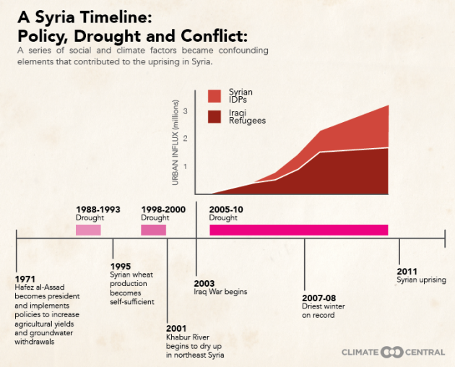
Notes:
القصة:

Slide 19
التأثيرات الإقليمية: أفريقيا
سيسهل تغير المناخ ما يلي:
ضعف الحكم
الانهيار الاقتصادي
الهجرات البشرية
الصراعات المحتملة
Notes:
19
يوجد في إفريقيا بالفعل 30٪ من اللاجئين والمشردين في العالم. مع استمرار الصحراء الكبرى في الانتشار (وهي تتزايد بمقدار ميل واحد تقريبًا في السنة خلال السنوات الأخيرة)، ستتوسع الأزمات الإنسانية.

Slide 20
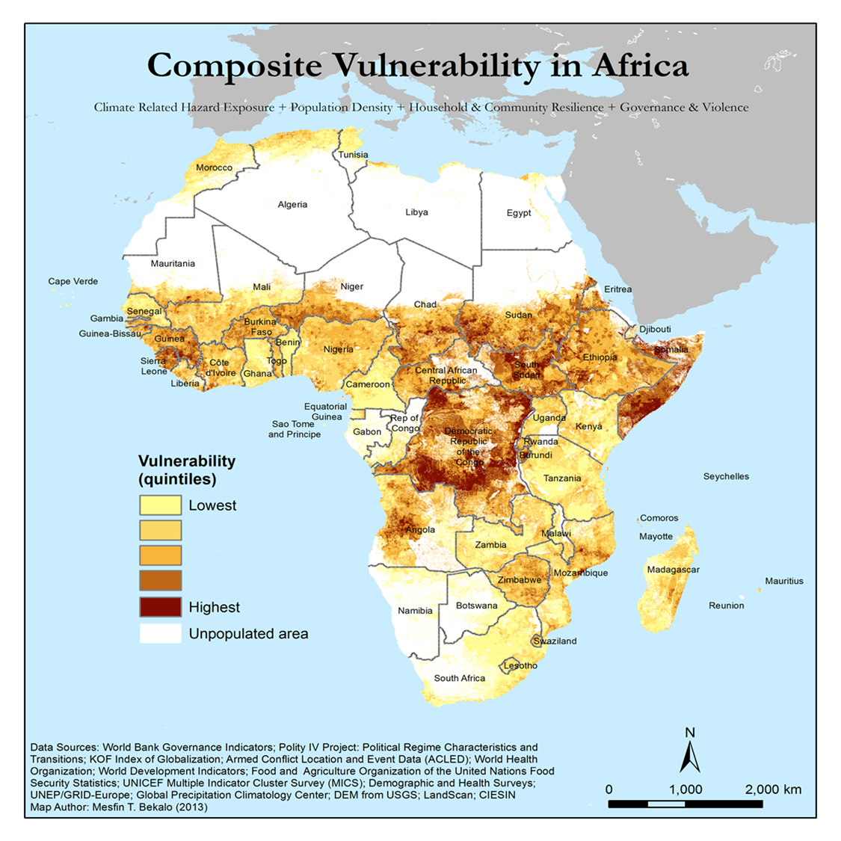

Notes:
التعرض للأخطار + الكثافة السكانية + صمود المجتمع الأسري + الحوكمة

Slide 21

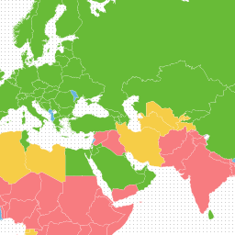
يلخص مؤشر نوتردام للتكيف العالمي قابلية تعرض الدول لتغير المناخ جنبًا إلى جنب مع استعدادها لتحسين المرونة.
ويهدف إلى مساعدة الشركات والقطاع العام على تحديد أفضل لأولويات الاستثمارات
Notes:
Explain

Slide 23
التأثيرات الإقليمية: أوروبا
50000 حالة وفاة في موجة الحر عام 2003
يؤدي تغير المناخ إلى تفاقم الهجرة من إفريقيا والشرق الأوسط
ركزت أوروبا على الحظر الذي يؤثر على التحالفات والمناورات العسكرية
Notes:
23
من المتوقع أن تصبح أجزاء من جنوب أوروبا أسخن وأجف، لكن قلق الكثير من أوروبا يتركز حول الزيادة المتوقعة في الهجرة، بشكل أساسي من إفريقيا عندما تصبح هذه القارة أسخن وأجف.

Slide 24
التأثيرات الإقليمية: نصف الكرة الغربي
المناطق الساحلية معرضة لارتفاع مستوى سطح البحر مقرونًا بمزيد من الأعاصير الشديدة
سيؤدي فقدان الأنهار الجليدية إلى إجهاد إمدادات المياه في العديد من المناطق، مثل بيرو وفنزويلا
تتزايد الهجرة إلى الولايات المتحدة من أمريكا الوسطى
Notes:
24

Slide 25

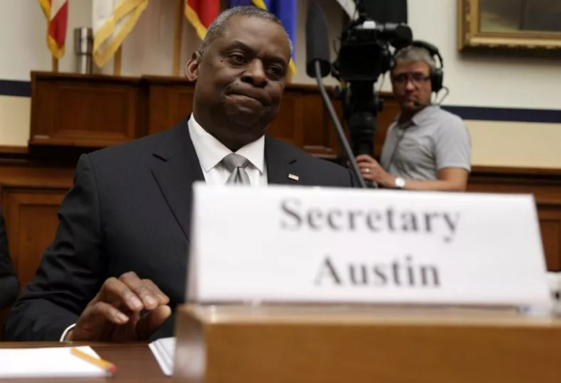
يؤثر تغير المناخ على الاستقرار في مناطق من العالم تعمل فيها قواتنا اليوم. من المناسب دمج دوافع عدم الاستقرار التي تؤثر على البيئة الأمنية في مناطقهم في تخطيطهم ".
" لا يمكن لأي دولة اليوم أن تجد أمنًا دائمًا دون معالجة أزمة المناخ. نواجه جميع أنواع التهديدات في مجال عملنا، لكن القليل منها يستحق حقًا أن يُطلق عليه وجودي. أزمة المناخ وجودية."

Slide 26
تغير المناخ: تطور منظور مجتمع الدفاع
التهديد المضاعف لعدم الاستقرار في بعض أكثر المناطق تقلبًا في العالم: يمثل تحديات كبيرة للأمن القومي الأمريكي."
- كلية شمال الأطلسي، الأمن القومي وخطر تغير المناخ، (2007)
تسريع عدم الاستقرار أو الصراع، مما يلقي بعبء على المؤسسات المدنية والعسكرية في جميع أنحاء العالم
وزارة الدفاع- مراجعة الدفاع كل أربع سنوات (2010، 2014)
تحدد نقاط الضعف الآن على أنها "حافز للصراع" مقابل لهياكل السلطة اللامركزية المتزايدة في جميع أنحاء العالم.
- كلية شمال الأطلسي، الأمن القومي والأخطار المتسارعة لتغير المناخ، (2014)

Slide 27
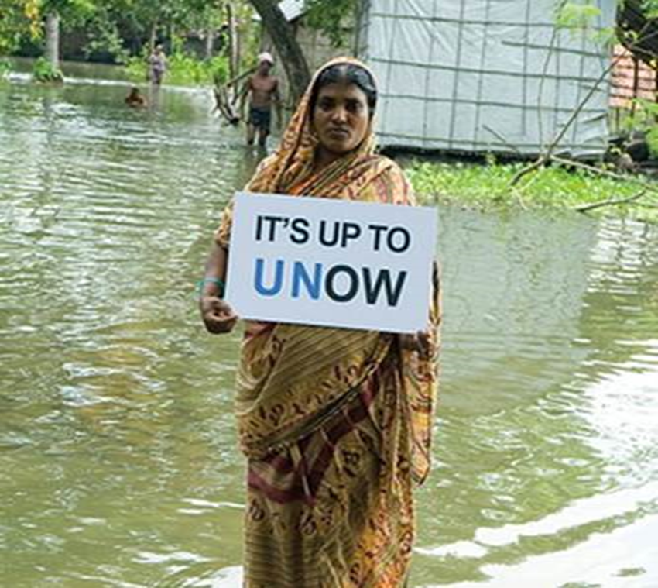
أسئلة؟
د. ماركوس كينج
mdking@gwu.edu
Notes:
يجب أن تلتزم "الحكومة بكاملها" في الولايات المتحدة بالشراكات التي تساعد الدول الضعيفة على بناء القدرات والصمود
قد يوفر التعاون العسكري الأمريكي للمساعدة في التكيف والصمود في مواجهة الكوارث والاستجابة والتعافي فرصة لمنع الصراع.
تعد منطقة جرف المحيط الهادئ منطقة قوية للتعاون المحتمل.
يجب على الولايات المتحدة الالتزام بالشراكات العالمية التي تساعد الدول الأقل تقدمًا على بناء القدرات والمرونة لإدارة تأثيرات المناخ بشكل أفضل

